Slide 1
Нравственные качества, определяющие отношение человека к другим людям

Slide 2
Человек
Поступки
Действия
Качества
Желания
Потребности

Slide 4
Качества
доброта,
справедливость, внимательность, милосердие, любовь, уважение, чуткость, любознательность толерантность, снисходительность, сострадание
критичность, непонимание, игнорирование,
эгоизм,
пренебрежение, раздражительность, цинизм, равнодушие, агрессивность, нетерпимость,
доброта, критичность, справедливость, внимательность, милосердие, непонимание, игнорирование, эгоизм,
выражение пренебрежения, раздражительность, цинизм, равнодушие, агрессивность, любовь, уважение, чуткость, любознательность, нетерпимость, снисходительность, сострадание, толерантность

Slide 5
Качества характера человека
нравственные
безнравственные
Доброта,
милосердие,
внимание к младшим, уважение к старшим, трудолюбие,
терпение,
честность, справедливость, мужественность
Хитрость,
жадность,
обман,
склонность к воровству,
зависть,
злоба,
жестокость,
бездушие
Духовность
Бездуховность

Slide 6
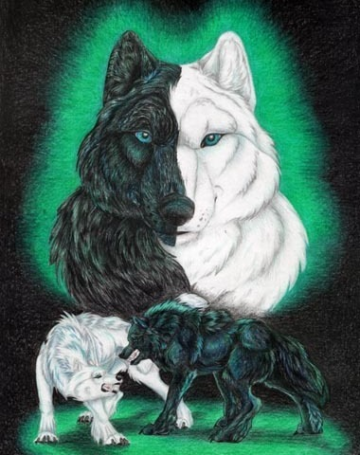

Slide 7
Нравственность — есть принятие на себя ответственности за свои поступки. (словарь Ожегова)
НРАВСТВЕННОСТЬ?
НРАВ
НОРОВ
НРАВОУЧЕНИЕ
НРАВИТСЯ
Нравственность – это склад души, выражающийся в страстях и поступках. Аристотель

Slide 8
Что для вас является главной ценностью?
ценности
материальные, общественно-политические и духовные
общечеловеческие: семья,
дружба,
добро
человеческого общежития:
способность выслушать другого человека,
быть терпимым к мнению партнера, собеседника.
Жизнь во всех её проявлениях

Slide 9
Нравственные ценности
Античные мудрецы
В религии
У народов
вера в Бога и почитание его
честность, верность, уважение к старшим, трудолюбие, патриотизм
благоразумие, доброжелатель-ность, мужество, справедливость

Slide 10
Нравственный закон: люби ближнего своего, как самого себя.

Slide 11
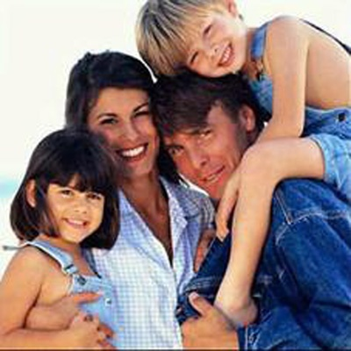
Нравственность – это разум сердца. Г. Гейне
золотое правило нравственности:
«Поступай по отношению к другим так, как ты желал бы, чтобы поступали по отношению к тебе».

Slide 12
Мира и Благополучия Вам!

